Slide 1
行为型设计模式

Slide 2
观察者模式
股票在价格波动时会引起不同结果，如果涨跌幅大于10%时会显示停牌，涨跌幅大于5%时会通知相应的持有者，请用观察者和适配器模式结合实现此功能。

Slide 3
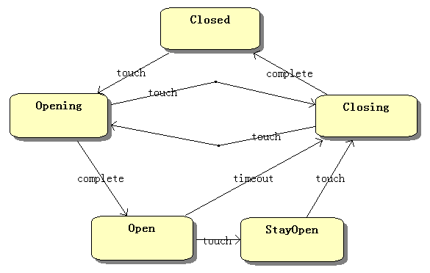
状态模式
一个旋转门的状态转换如图所示，请用状态模式
模拟其过程

Slide 4
模板方法模式
把一个数组按顺序打印要经过两个步骤
1.排序（可支持多种排序方式）
2.打印（可支持多种打印格式）
请用模板方法模式实现此功能。

Slide 5
访问者模式
假设有一个员工报销的集合，里面存储了员工姓名和报销金额情况，而报销数据类型并不统一，有的是整形的，有的是双精度的，有的是字符串型，我们要做的就是根据具体的数据类型给出不同的显示格式，例如在整型数据后面加一个“I”，（是我自己想的，整型的符号一时没想起来），在双数度数据后面加一个“D”,浮点数据后面加“F”,而字符串则什么也不加。
请用访问者模式实现此功能

